Slide 1
Fun Taiwan
(暫定)
第三組 2020.11.08
謝詠嘉（技術長）、高之軒、陳宇河
黃柏澔、鍾佳伶（組長）、王柏翔

Slide 2
分工
高之軒 (會員)
會員總表(搜尋)、會員資料修改、會員停權
黃柏澔 (旅宿)
旅宿總表(搜尋)、旅宿業者資料修改、旅宿業者資料刪除
鍾佳伶 (餐廳)
餐廳總表(搜尋)、餐廳資料修改
王柏翔 (交通)
租車行總表(搜尋)、租車行、業者資料修改
陳宇河 (論壇)
文章總表(搜尋,編輯,刪除)
謝詠嘉 (景點、行程、客服)

Slide 3
資料庫匯入
執行
建立user 帳號:iii_team_dba 密碼:iiidba
建立table
匯入DDL: other/sqlddl/export2.sql

Slide 4
網頁操作

Slide 5
網頁操作-高之軒
初始資料:
http://localhost:8080/III_Project/initImg 存入圖片

Slide 6
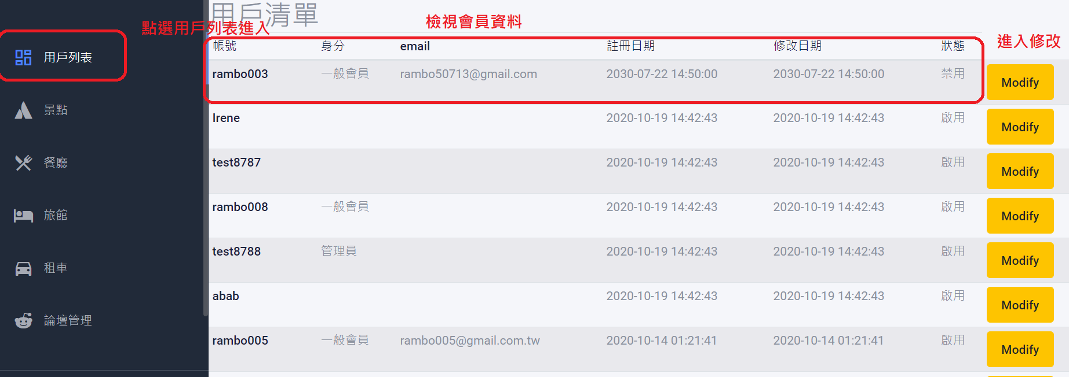
網頁操作-高之軒

Slide 7
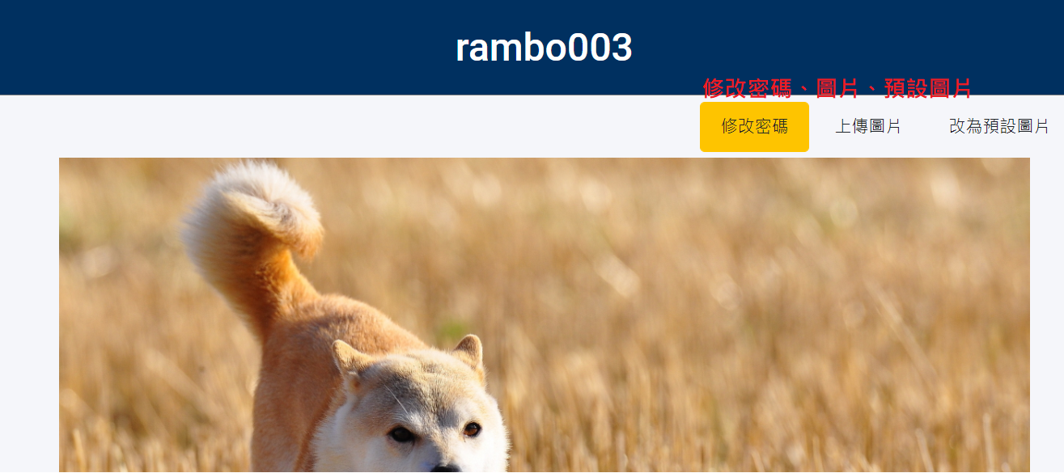
網頁操作-高之軒

Slide 8
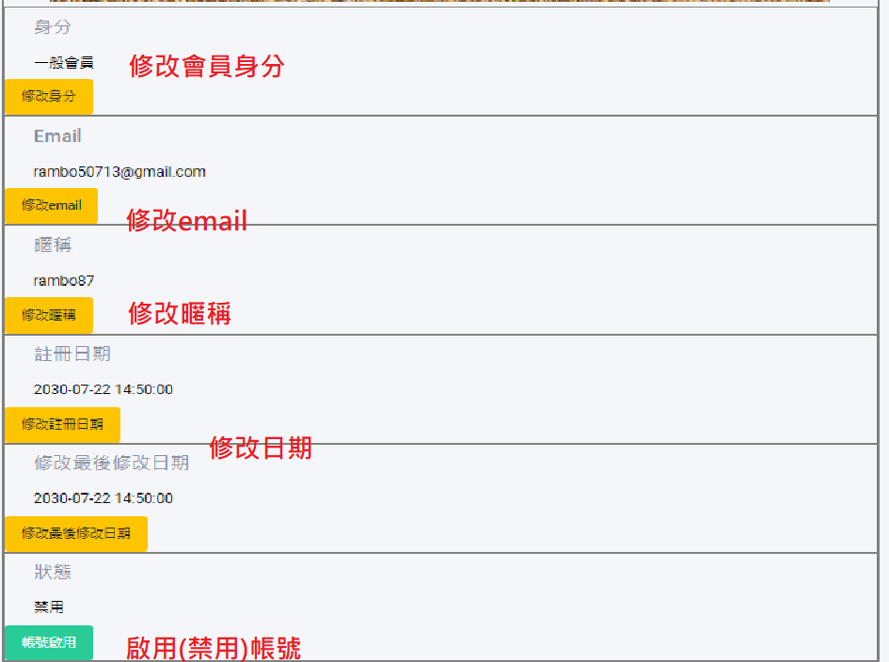
網頁操作-高之軒

Slide 9
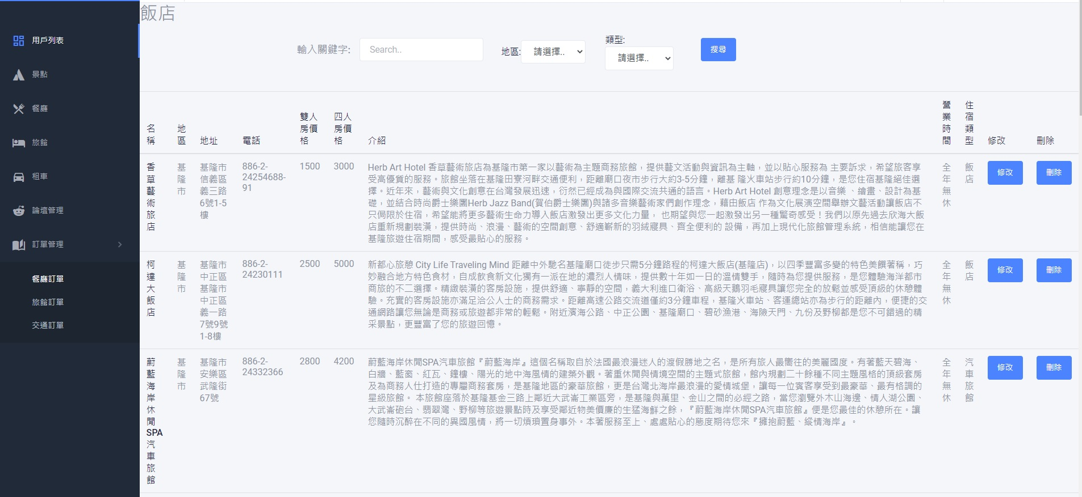
網頁操作- 黃柏澔
修改飯店資料
刪除飯店資料
查詢飯店資料

Slide 10
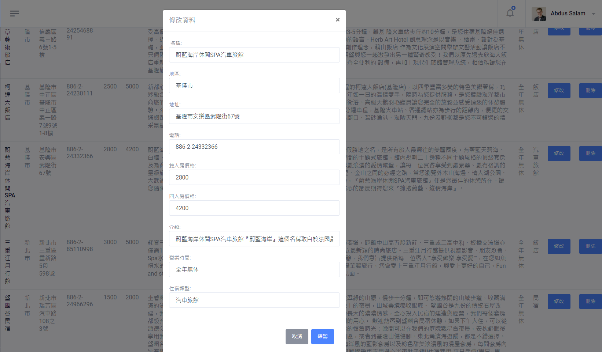
網頁操作- 黃柏澔 -修改功能畫面

Slide 11
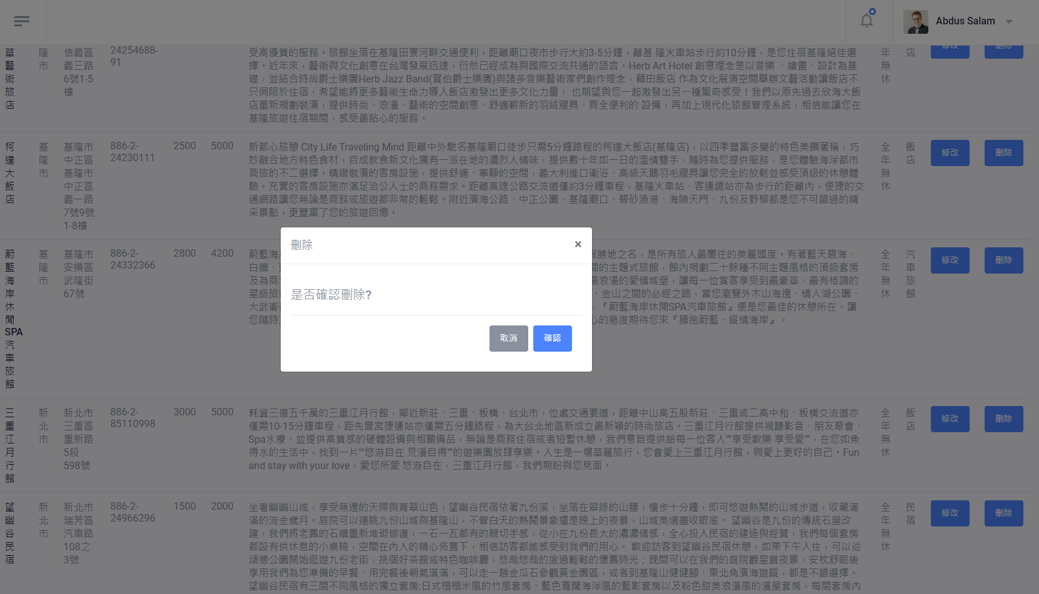
網頁操作- 黃柏澔-刪除功能畫面

Slide 12
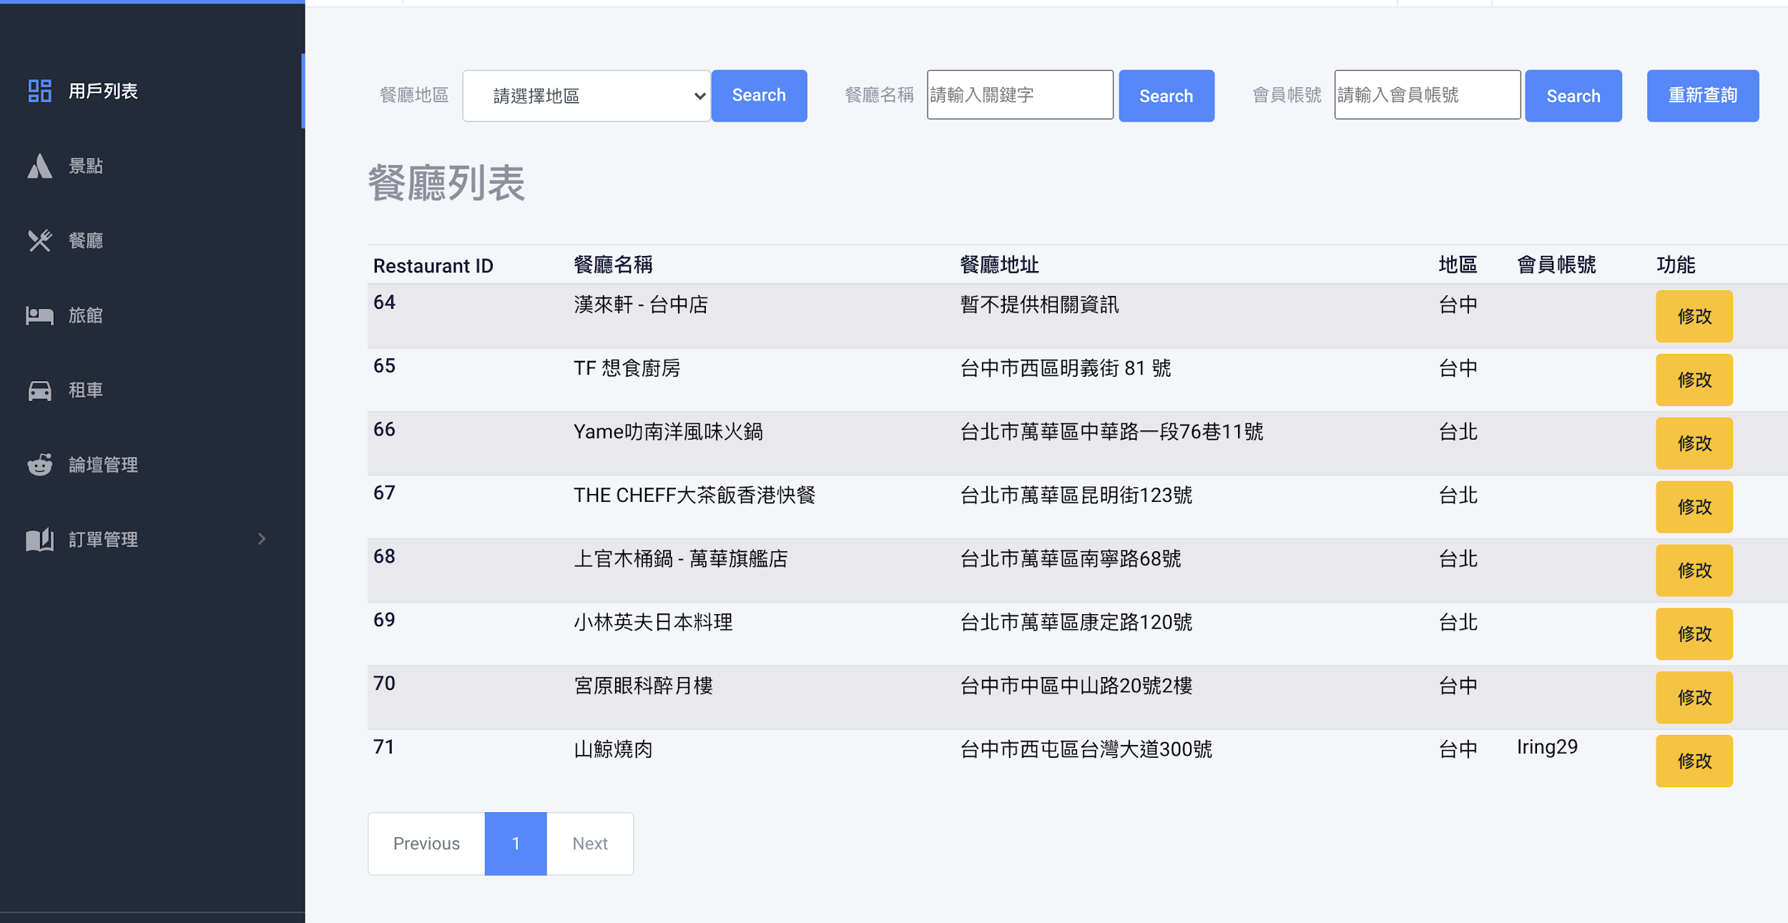
網頁操作- 鍾佳伶
“餐廳名”
模糊查詢餐廳
“會員帳號”
模糊查詢餐廳
“地區”關鍵字查詢餐廳
列出全部餐廳
進入修改頁面

Slide 13
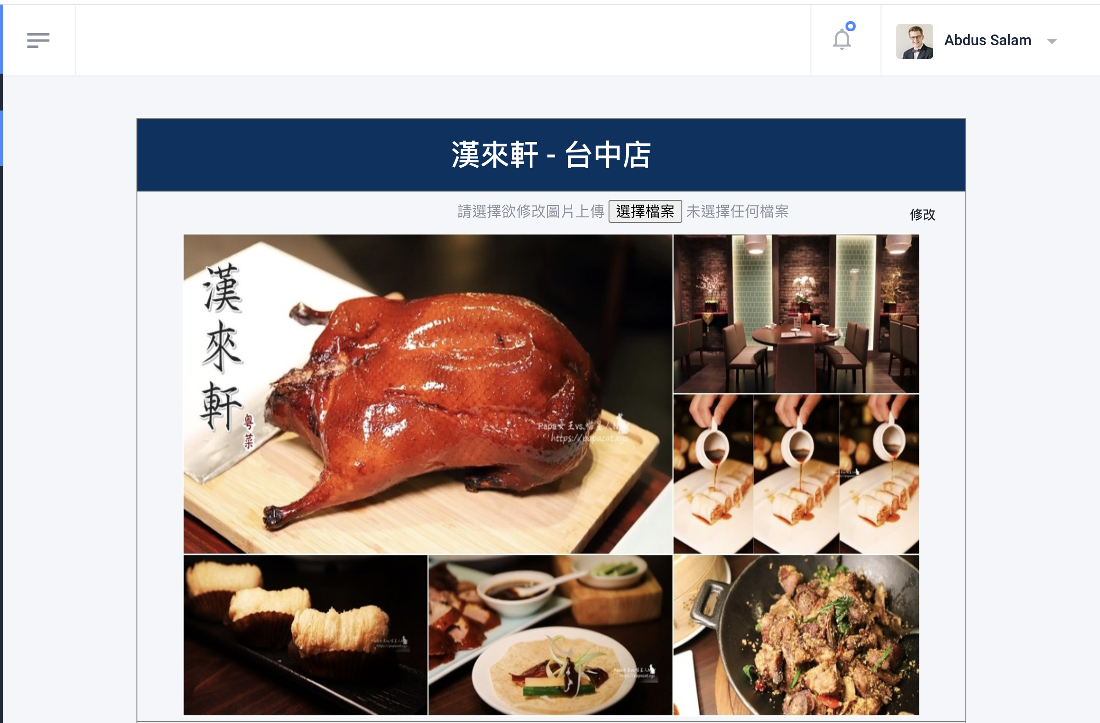
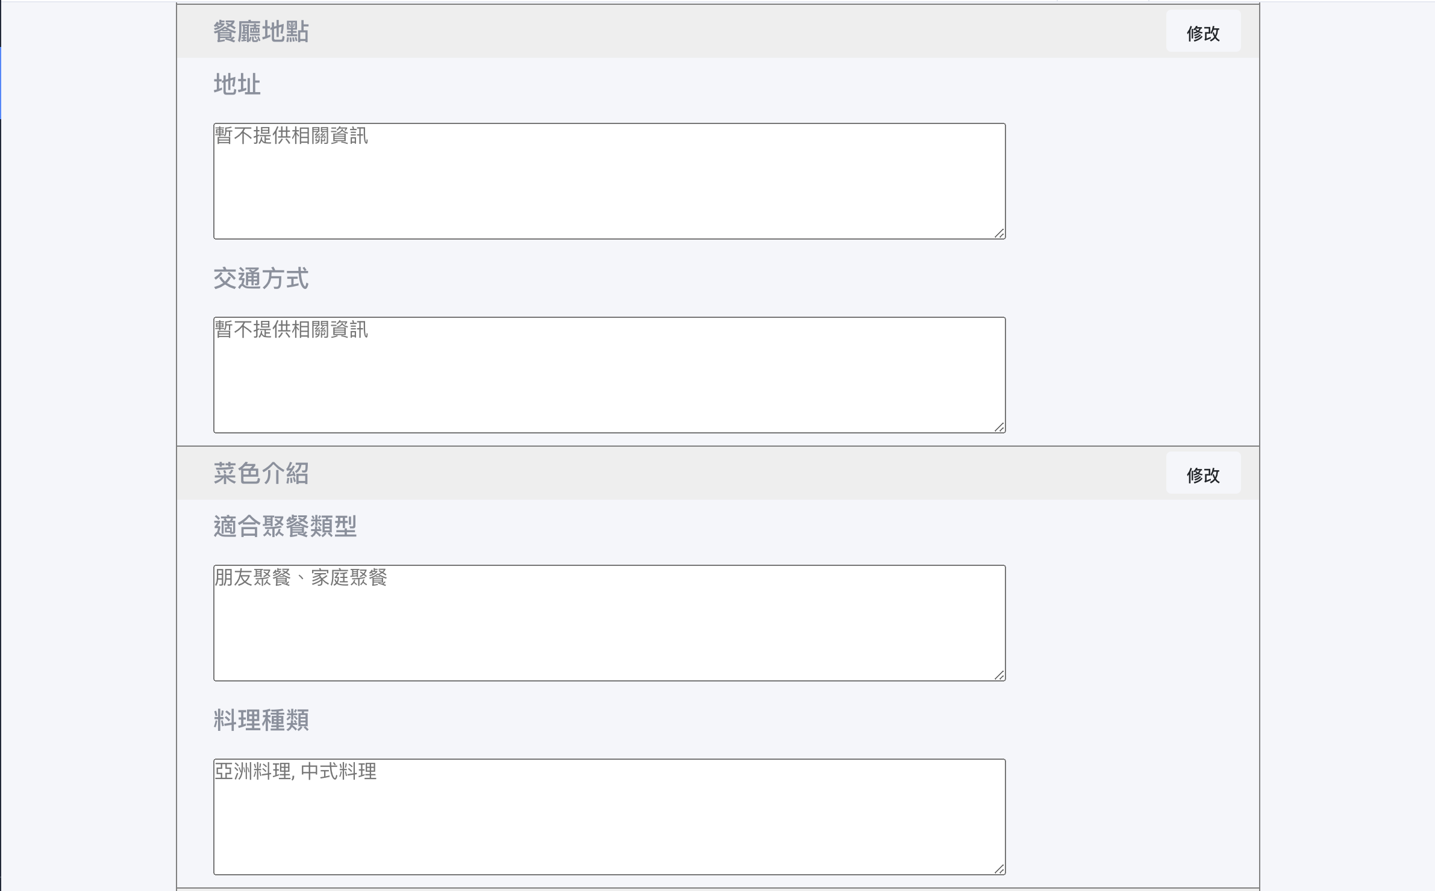
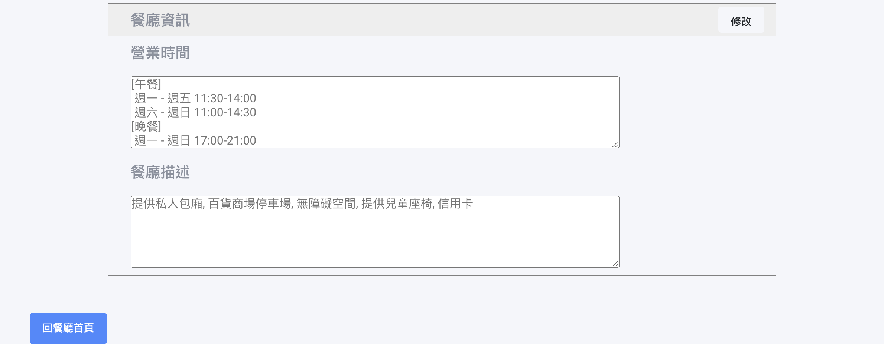
網頁操作- 鍾佳伶
上傳圖片修改首圖
按下修改鈕後，若確認修改，資料更新寫入DB
填入欲修改之內容，
不需修改者可留空
回餐廳搜尋列表

Slide 14
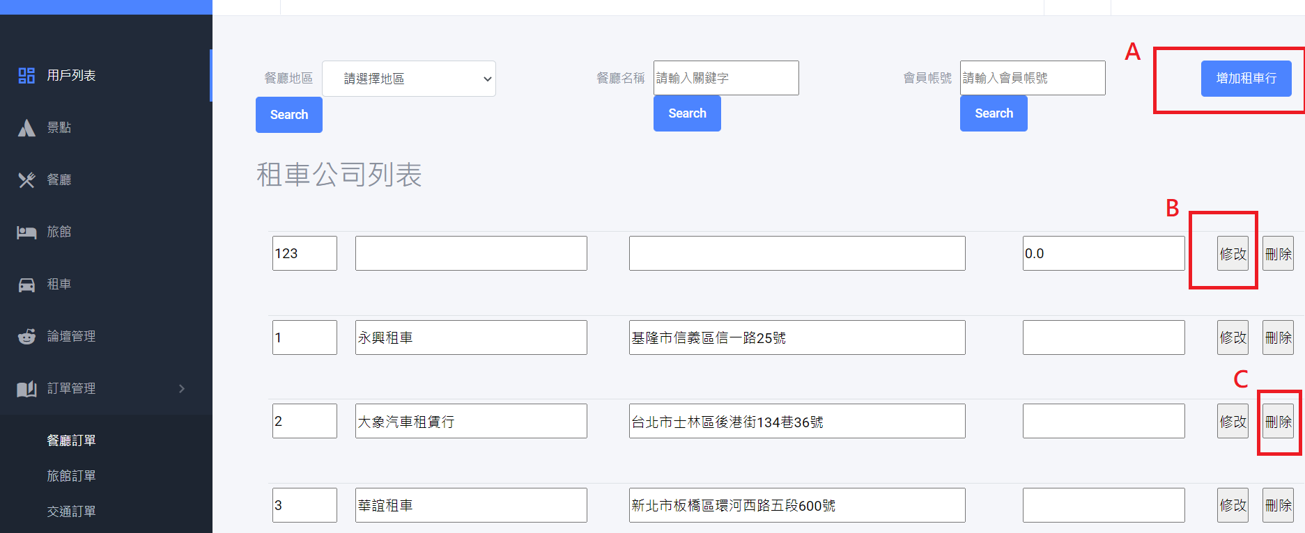
網頁操作- 王柏翔
點選按鈕A即可新增租車公司
點選按鈕B即可對所選取之租車公司做資料修改
點選按鈕C即可刪除所選取之租車公司

Slide 15
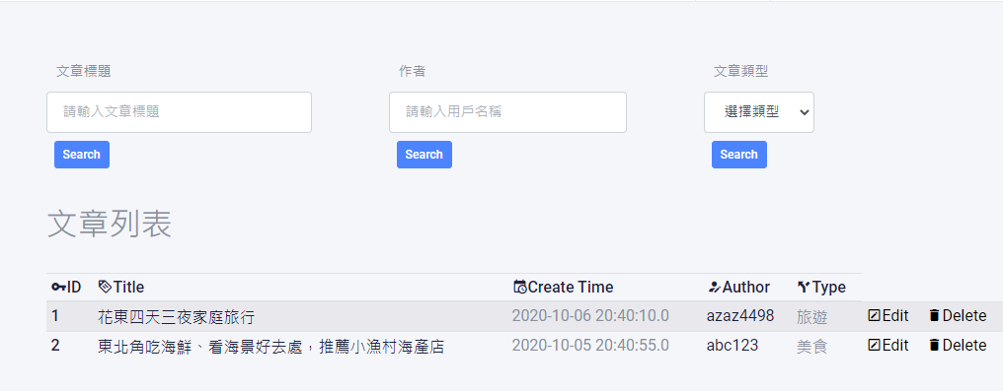
網頁操作- 陳宇河
可針對標題,文章作者文章分類搜尋
編輯功能
刪除功能

Slide 16
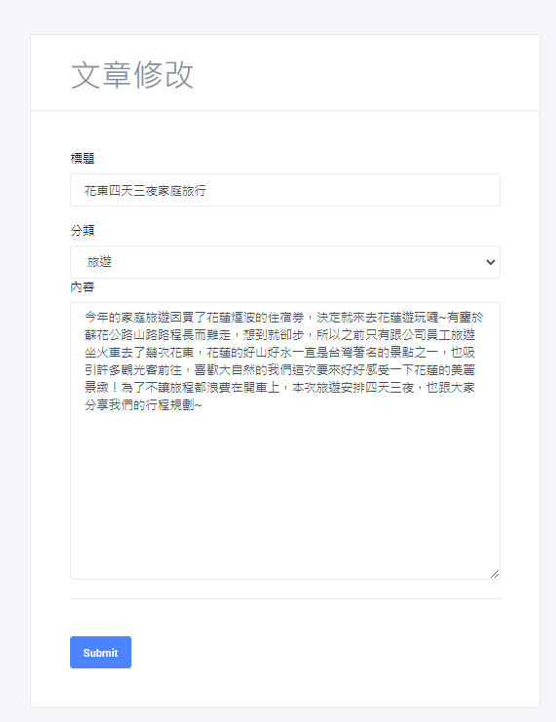
網頁操作- 陳宇河
可修改文章標題,分類,內容

Slide 17
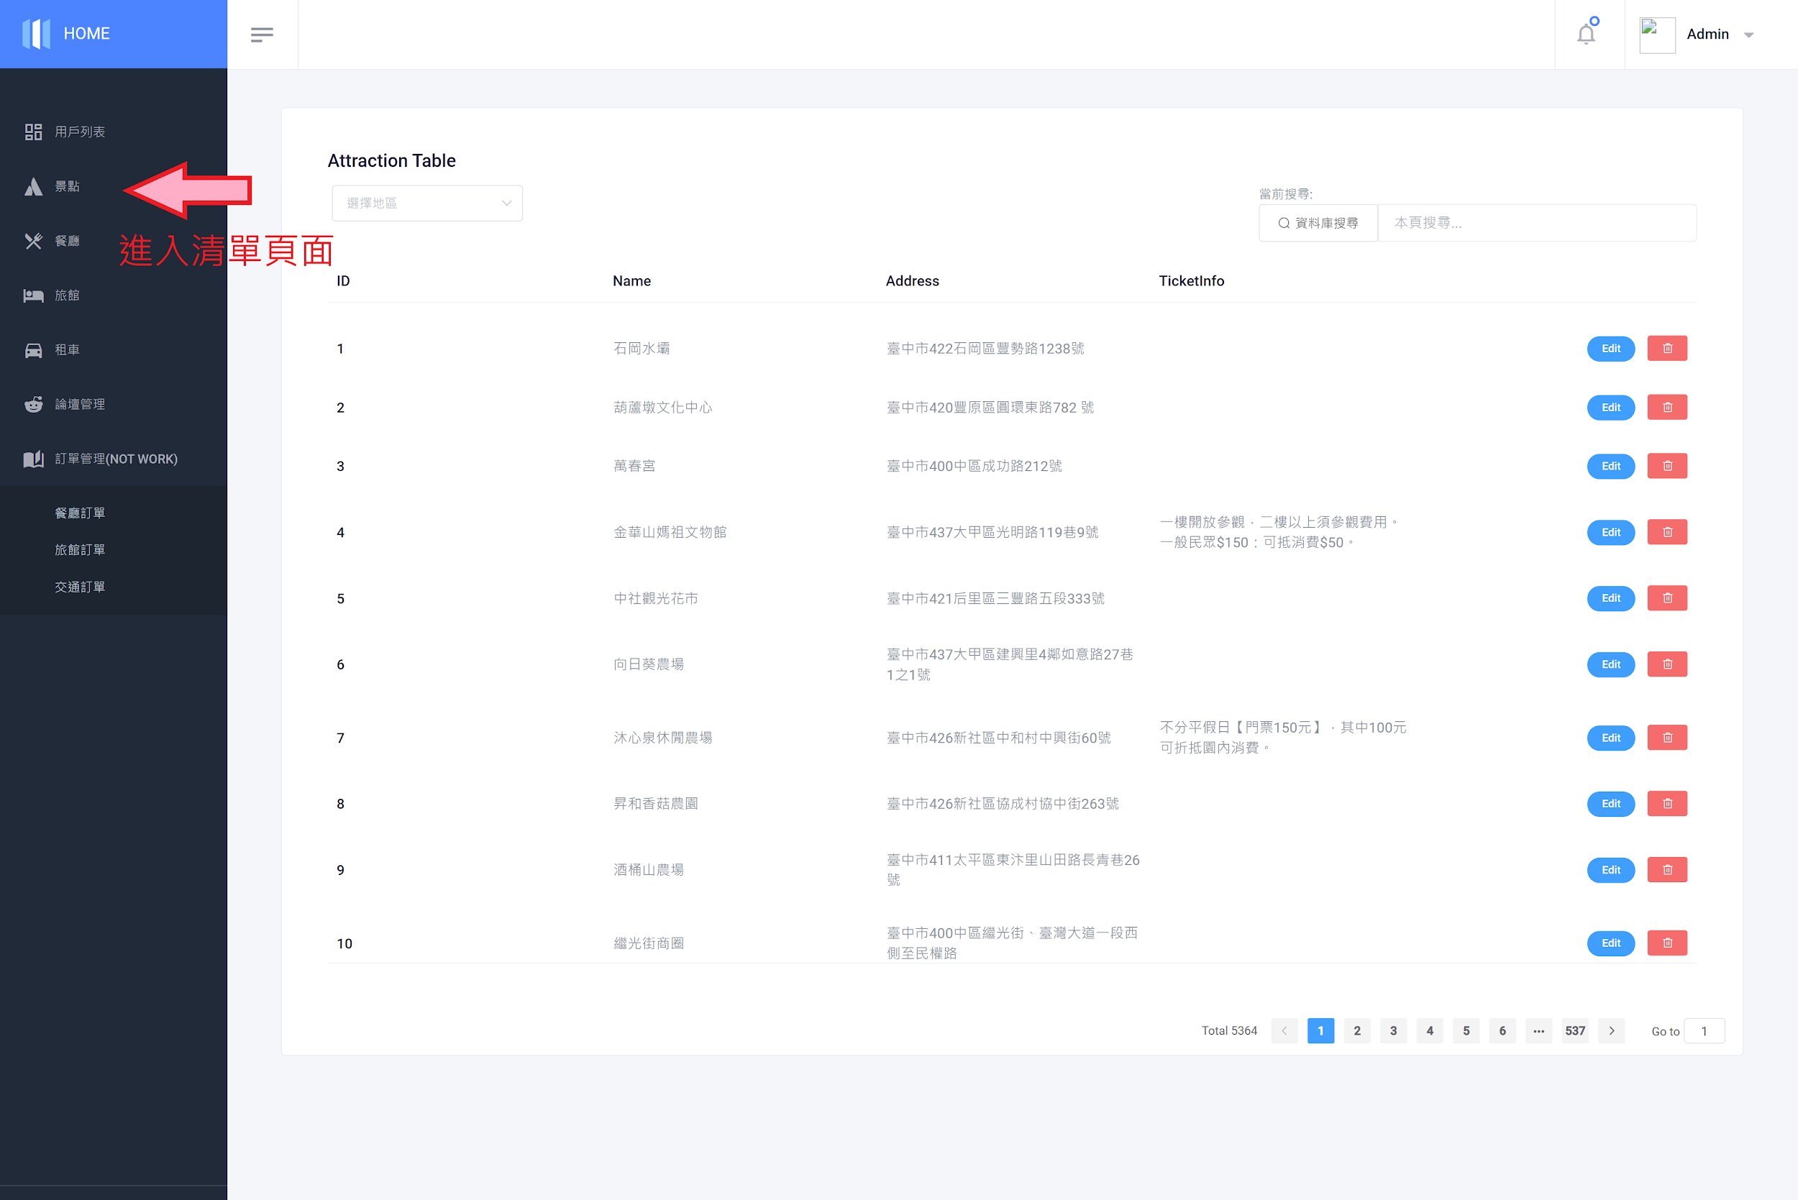
網頁操作- 謝詠嘉

Slide 18
